Slide 1
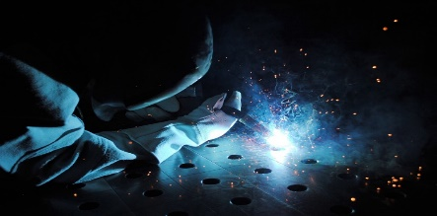
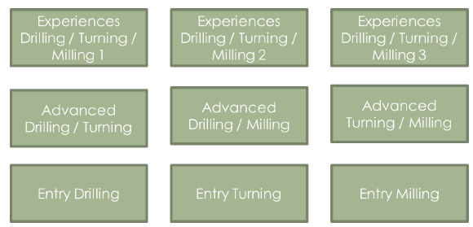
EDU-VET
E-Learning, Digitisation and Units for Learning at VET schools – Online
leeromgevingen maken voor technisch beroepsonderwijs voor de Europese metaalsector
Projectnummer: 2019-1-DE02-KA202-006068
Het EDU-VET-curriculum
De Intellectuele Output 2 (IO2) gaat over de ontwikkeling van het EDU-VET-curriculum.
Ten eerste wordt het EDU-VET-curriculum gebaseerd op basiscompetenties (technische competentie/professionele competentie, actiecompetentie, persoonlijke competentie, sociale competentie, methodologische en leercompetentie) en op een specifieke aanpak op basis van blended learning. De methode van blended learning voor EDU-VET is opgedeeld in twee delen: het online scenario (waarbij het e-learningplatform wordt gebruikt) en het klassikale scenario (persoonlijke lessen).
Verwijzend naar deze pedagogische hoofdmethoden kan het curriculum- en didactische ontwerp van de EDU-VET-leermodules als volgt worden gedefinieerd:
Zoals u in de bovenstaande afbeelding kunt zien, zijn de negen modules gericht op productie-onderwerpen zoals frezen, boren en draaien. Ook zijn er verschillende moeilijkheidsgraden. Er zijn in totaal drie niveaus: 1) Beginner 2) Gevorderd 3) Expert.
Het EDU-VET-curriculum is gemaakt om zoveel mogelijk verschillende gebruikers in verschillende Europese landen te kunnen helpen. In elk land hebben projectteams ontwerpprincipes ontwikkeld om dit doel te bereiken. Samengevat zal de structuur van het curriculum dus rusten op drie essentiële pilaren:
Pilaar 1) Het EDU-VET-procesmodel
Pilaar 2) Het vaardigheidsniveaumodel van het EDU-VET-curriculum
Pilaar 3) Het leereenhedenmodel van het EDU-VET-curriculum
Het EDU-VET-onderwijsplatform
De Intellectuele Output 3 (IO3) bevat het ontwerp en de implementatie van het EDU-VET-onderwijsplatform.
Elke module is verdeeld in 6 secties: 1) Welkom bij de leermodule 2) Doelen en leerresultaten 3) Leereenheden 4) Aanvullende leermiddelen en -taken 5) Woordenlijst - Basistermen 6) Chat.
De projectpartners zijn begonnen met het ontwikkelen van de inhoud van de negen EDU-VET-leermodules. Het didactische ontwerp van innovatieve en moderne leermiddelen op basis van de belangrijkste methoden van het EDU-VET-curriculum is bijzonder relevant voor elk van de negen EDU-VET-leermodules. EDU-VET is dus van plan om interactieve taken te ontwikkelen, voornamelijk via H5P, en deze te integreren in het EDU-VET-leerplatform.
Zie voor meer informatie
https://eduproject.eu/eduvet/
De steun van de Europese Commissie voor de productie van deze publicatie houdt geen goedkeuring in van de inhoud, die alleen de mening van de auteurs weerspiegelt, en de Commissie kan dus niet verantwoordelijk worden gehouden voor enig gebruik van de gegevens in deze publicatie.

